Slide 1

Curso de Arduino e automação
Professor Vanderlei
Licenciado em Matemática
Universidade Metropolitana
de Santos
Licenciado em Física
Universidade de São Paulo

Slide 2
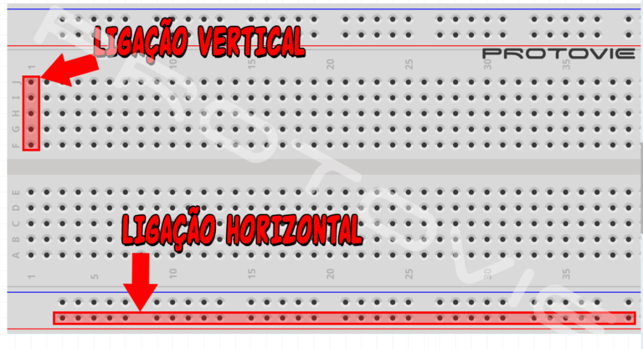

Slide 3
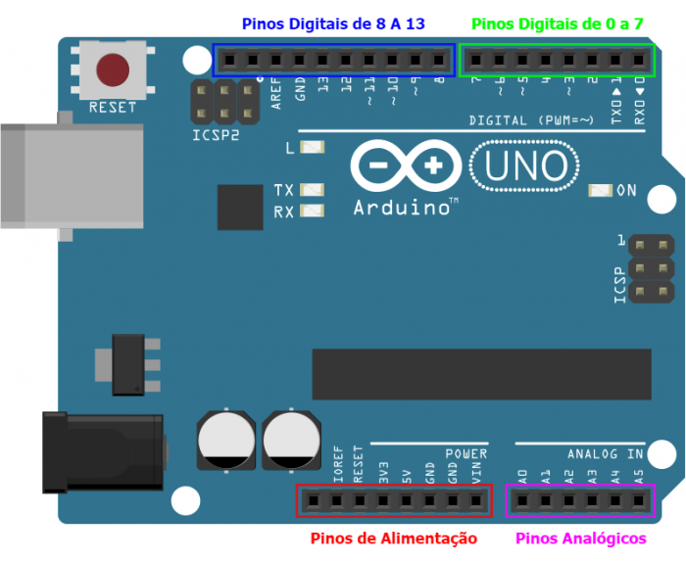

Slide 4

Servo-MOTOR-90g

Slide 5
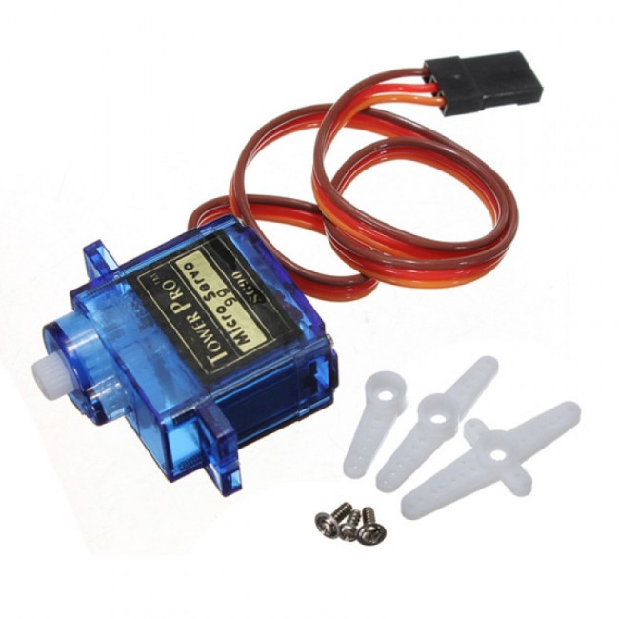
Especificações
Este Servo 9g SG90 TowerPro é extremamente pequeno, muito rápido e forte, podendo ser utilizado em projetos de robotica ou modelos rádio controlados como carros, aviões, helicópteros, lanchas etc.. Possui o melhor custo x beneficio do mercado, seu pino de entrada de sinal pode ser diretamente conectado a maioria dos microcontroladores, e é compatível com helicópteros RC e aviões de marca como Hitec, Futaba GWZ, JR e etc.
Ele possui também interface padrão de três fios (sinal PWM, Positivo e GND) e acompanha 3 tipos de braços + parafusos de fixação.

Slide 6
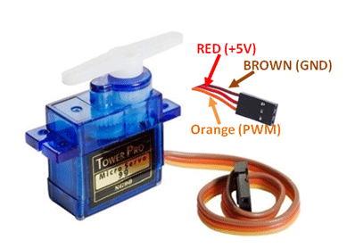
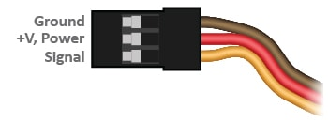

Slide 7
DATASHEET
Um datasheet, folha de dados ou folha de especificações é um documento que resume o desempenho e outras características técnicas de um produto, máquina, componente (por exemplo, um componente eletrônico), material, subsistema (por exemplo, fonte de alimentação)
http://www.baudaeletronica.com.br/Documentos/Datasheet_Servo_SG-90.pdf

Slide 8
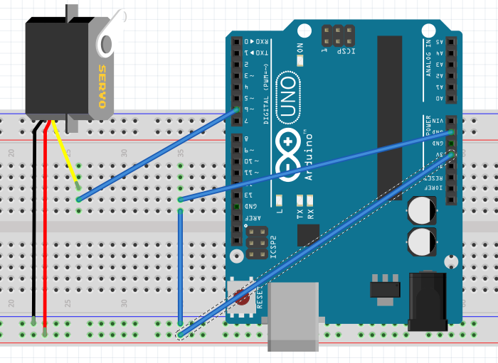
Ligação

Slide 9
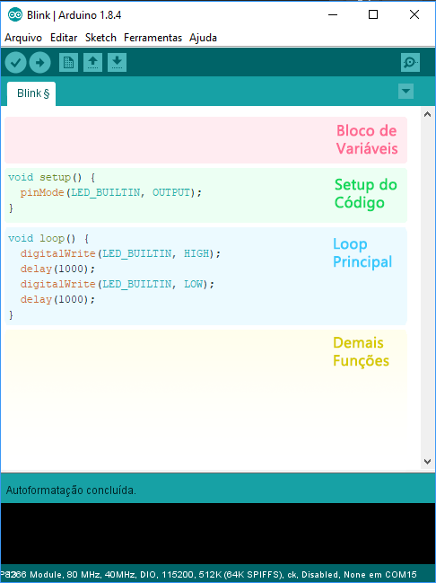

Slide 10
void loop()
{
for(pos = 0; pos < 90; pos++)
{
s.write(pos);
delay(15);
}
delay(1000);
for(pos = 90; pos >= 0; pos--)
{
s.write(pos);
delay(15);
}
}
#include <Servo.h>
#define SERVO 6 // Porta Digital 6 PWM
Servo s; // Variável Servo
int pos; // Posição Servo
void setup ()
{
s.attach(SERVO);
Serial.begin(9600);
s.write(0); // Inicia motor posição zero
}

Slide 11
Vanderlei Franco
Agradecimentos
A minha família pela paciência e compreesão
Aos mantenedores por ceder espaço e equipamentos

